Slide 1
Decaf编译器
不足与优化

Slide 2
类型
Decaf仅仅支持bool int string void类型，可以在此的基础上，增加比如：浮点数，复数等类型
字符串：decaf对于字符串仅限于常量操作，包括读取，比较，与打印，而不能改变，或者转型。
因此改善可以从构造变量字符串出发

Slide 3
重载
不支持函数的重载（overload），函数重载是指使用名字相同但类型签名不同的函数

Slide 4
强制类型转换
Decaf 只支持类类型之间的强制转换，基本类型和数组不能进行强制转换

Slide 5
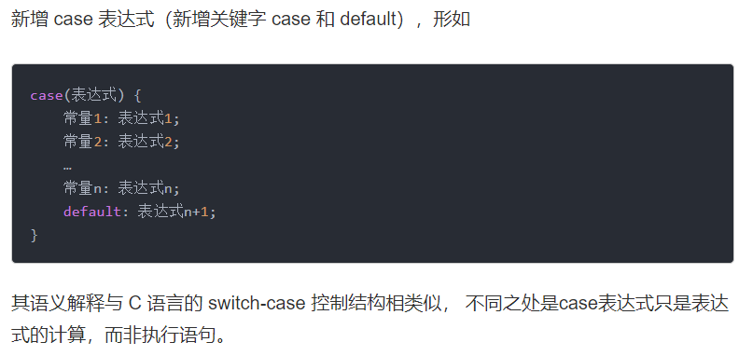
控制结构
支持if while for
可以拓展switch case

Slide 6
深拷贝与浅拷贝
数组、对象和字符串的赋值是浅拷贝。
因此可以支持深拷贝与浅拷贝函数。

Slide 7
运行时检查
Decaf 仅支持三种运行时检查：
1.数组的下标所指示的位置必须在数组范围内，也就是说，在0..arr.length()–1 这个范围中。
2.分配数组的时候传给 new 的数组大小必须是非负的。
3.强制类型转换时，检查被转换的对象是否是要转换到的类类型的一个实例。当发生运行时错误的时候，会在终端上输出一个合适的错误信息，然后程序终止

Slide 8
Decaf编译器不能做的事情
doesn’t mandate what the values for uninitialized variables are or what the value of variables or elements
in a newly allocated object or array are
doesn’t check for use of uninitialized variables
不检查未初始化变量的使用
doesn’t detect (either compile or runtime) a function that is declared to return a value but fails to do
不检查（在编译或者运行时），声明返回值但却没有返回的函数
doesn’t check for an object or array use before it was ever allocated
在使用对象或者数组时，不检查他是否被分配空间

Slide 9
Decaf编译器不能做的事情
doesn’t detect call methods or accessing variables of a null object
不检查通过空对象调用方法与访问成员变量
doesn’t detect unreachable code
不检查任何不可到达的代码
has no deallocation function and no garbage collection, so dynamic storage is never reclaimed
没有释放内存的函数或者垃圾回收机制，因此动态分配的空间不会被回收
no support for object constructors or destructors
不支持对象的构造函数和析构函数

